Slide 1

인쇄 기능 Prototype
- 중간발표 -
개발 3랩 캘린더 팀
인턴
이우재, 안상영

Slide 2
목차
1. 현재 인쇄 기능
2. 경쟁 제품 비교 – 구글 캘린더
3. 요구 사항
4. 기술 소개
5. 프로토타입 시연
6. 구현
7. 문제점 및 추후 개발 사항

Slide 3
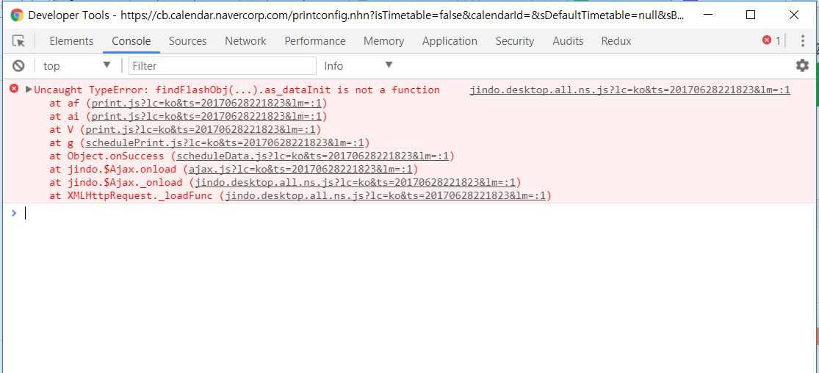
1. 현재 인쇄 기능
문제점 (1) Flash -> 브라우저의 기본 값이 아님

Slide 4
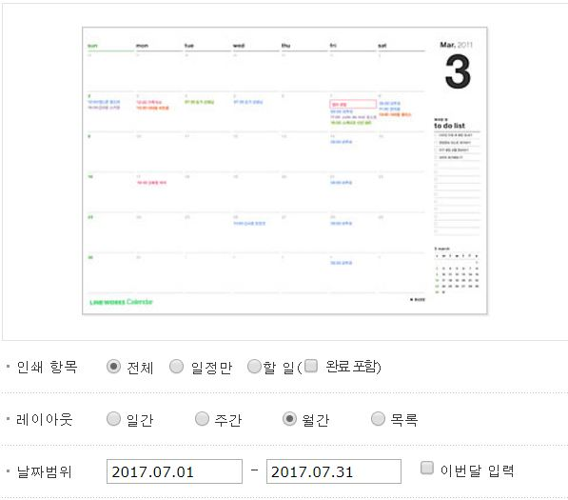
1. 현재 인쇄 기능
문제점 (2) 고정된 프리뷰 이미지
No match

Slide 5
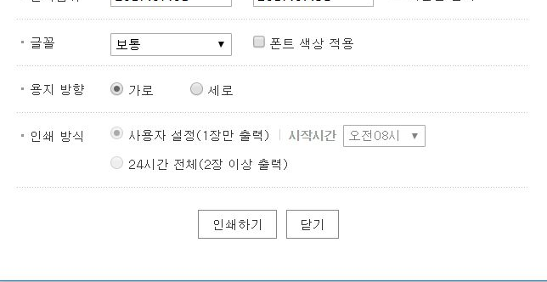
1. 현재 인쇄 기능
문제점 (3) 고정된 프리뷰 이미지
No Save

Slide 6
2. 경쟁 제품 비교 – 구글 캘린더
(1) 반응형 프리뷰 이미지
옵션에 따른 프리뷰 이미지가 빠른 속도로 변경

Slide 7
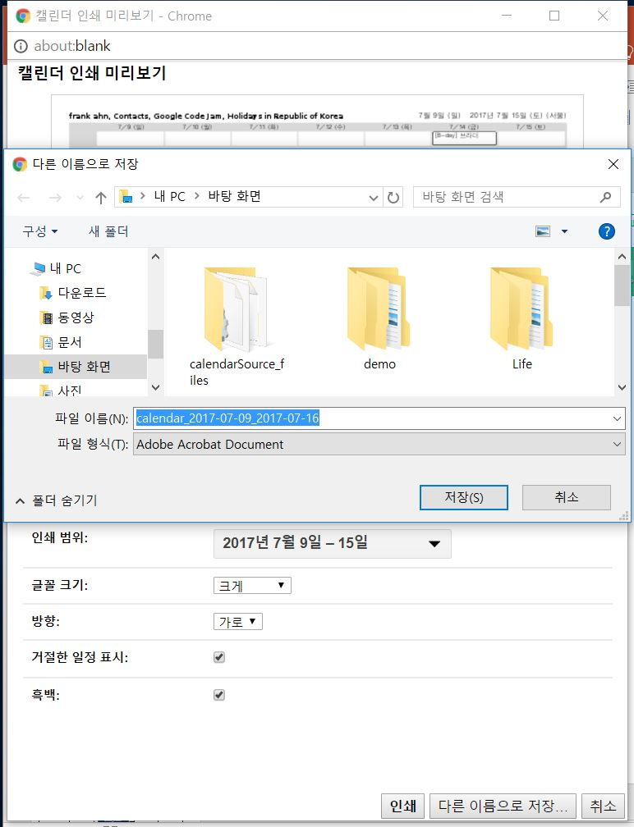
2. 경쟁 제품 비교 – 구글 캘린더
(2) 다른 이름으로 저장
Save

Slide 8
3. 프로토타입 요구 사항
Out of Flash + 반응형 프리뷰 이미지 + PDF 저장
1. html을 image 및 pdf 변환하는 라이브러리 사용
2. 옵션에 따른 반응형 프리뷰 이미지 (like 구글 캘린더)
3. 날짜 범위에 따른 다수의 html 파일을 하나의 pdf로 변환하여 인쇄 구현
4. PDF로 저장기능 구현

Slide 9
4. 프로토 타입 기술 스택
Spring Boot + thymeleaf + jquery + Maven
Spring boot 1.5.4
- 둘 다 spring 경험이 없기에 빠른 개발을 위해 사용
Thymeleaf-spring 4.2.1
- 공식 문서의 reference가 주로 Thymeleaf를 통해 작성되어 사용
3. Maven 4.0.0
- Reference가 많고 대중적인 것처럼 보여 사용
3. Jquery 2.1.1
- 자바스크립트를 빠르고 편리하게 작성하기 위해 사용

Slide 10
4. 프로토 타입 기술 스택
Wkhtmltopdf Library
여기는 고칠게요
* 왜 openhtmltopdf을 버렸는가?
문제
해결
Html to image 불가능
추가적인 html to image library 사용해야
떨어지는 렌더링 성능
=> CSS3의 일부 스펙 지원
Openhtmltopdf 공부
다른 대안 리서치

Slide 11
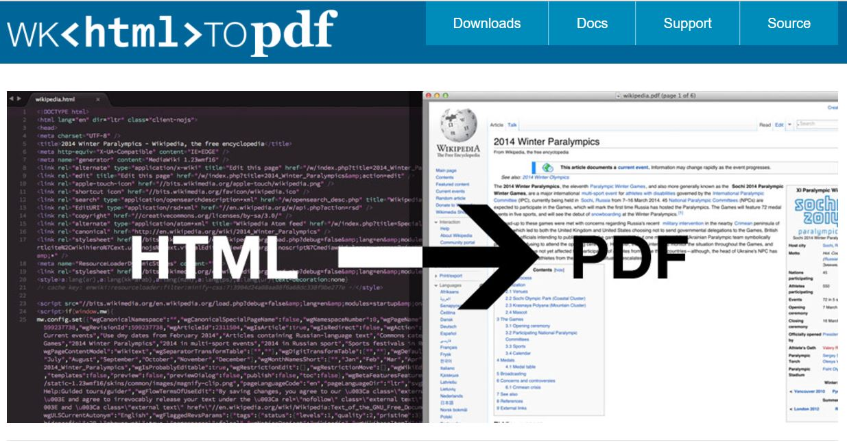
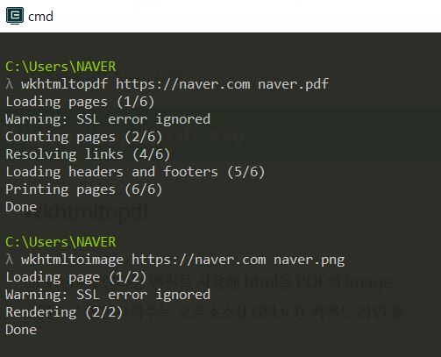
4. 프로토 타입 기술 스택
Wkhtmltopdf Library
Wkhtmltopdf
Qt Webkit 렌더링 엔진을 사용해 html을 PDF와 Image 포맷으로 변환시켜주는 오픈소스(LGPLv3) 커맨드 라인 툴
* LGPLv3 라이센스
누구나 복사 및 배포 가능, 변경은 불허
* Image 전환 가능
* 풍부한 Option 설정 (인쇄방향, 사이즈…)
* 강력한 CSS 렌더링
* 풍부한 Reference
* Pay팀에서도 사용

Slide 12
5. 프로토 타입 시연
프로토타입
시 연

Slide 13
5. 구현
프로토타입 주요 기능 아키텍쳐
HTML element
Class/method
File
@Controller
/month_7
/convert/6/8/1/print
인쇄
Month_6.html
Month_7.html
Wkhtmltopdf converter
Month_7.html
Month_8.html
Wkhtmltopdf converter
Convert controller
month_result.pdf
Preview image.png
Preview image_L.png
/print
/save
pop-up
Iframe:hidden
Iframe:hidden
print()
save()
/preview
인쇄
저장

Slide 14
5. 구현
기능별 구현: 프리뷰 이미지 생성
HTML element
Class/method
File
Client
Server
/month_7
@PostMapping(“/preview”)
인쇄
Month_7.html
Wkhtmltopdf converter
pop-up
/preview
Preview image.png
“가로”
<img>
Preview image_L.png
“세로”

Slide 15
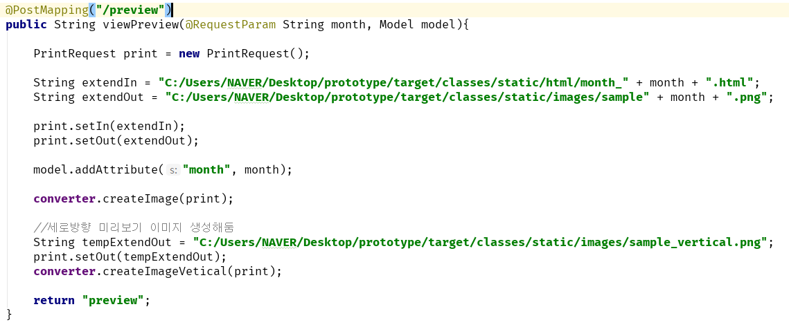
5. 구현
기능별 구현: 프리뷰 이미지 생성
“/preview”
controller
Code example
Client
Server
/month_7
@PostMapping(“/preview”)
인쇄
Month_7.html
Wkhtmltopdf converter
가로 및 세로 이미지 생성
pop-up
/preview
Preview image.png
“가로”
<img>
Preview image_L.png
“세로”

Slide 16
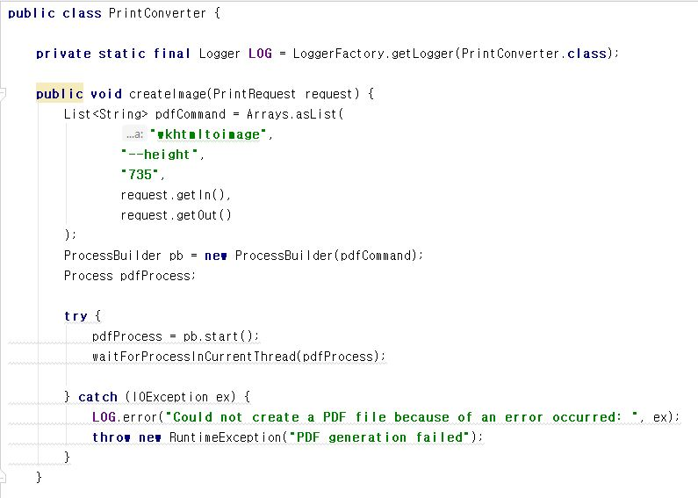
5. 구현
기능별 구현: 프리뷰 이미지 생성
Wkhtmltopdf
Converter
Code example
Client
Server
/month_7
@PostMapping(“/preview”)
Command 생성
인쇄
Month_7.html
Wkhtmltopdf converter
pop-up
Command 실행
/preview
Preview image.png
“가로”
<img>
Preview image_L.png
“세로”

Slide 17
5. 구현
기능별 구현: 인쇄하기 + 저장하기
HTML element
Class/method
File
Client
Server
pop-up
@RequestMapping(“/convert/6/8/1/print”)
/preview
Month_6.html
인쇄
Convert controller
Month_7.html
Month_8.html
/print
Iframe:hidden
Window.print()
month_result.pdf
Wkhtmltopdf converter
/save
Iframe:hidden
save()

Slide 18
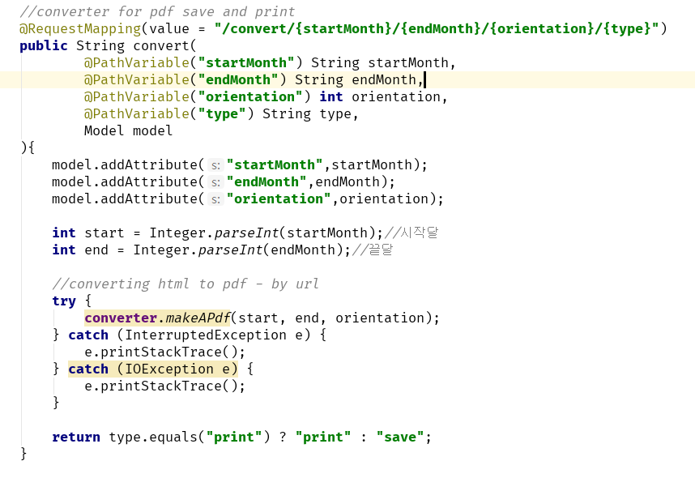
5. 구현
기능별 구현: 인쇄하기 + 저장하기
Convert
Controller
Code example
Client
Server
인쇄 기간, 인쇄 방향,
인쇄 및 저장 타입
pop-up
@RequestMapping(“/convert/6/8/1/print”)
/preview
Month_6.html
인쇄
Convert controller
Month_7.html
Wkhtmltopdf converter call
Month_8.html
/print
Iframe:hidden
Window.print()
Type에 따라 인쇄, 저장
month_result.pdf
Wkhtmltopdf converter
/save
Iframe:hidden
save()

Slide 19
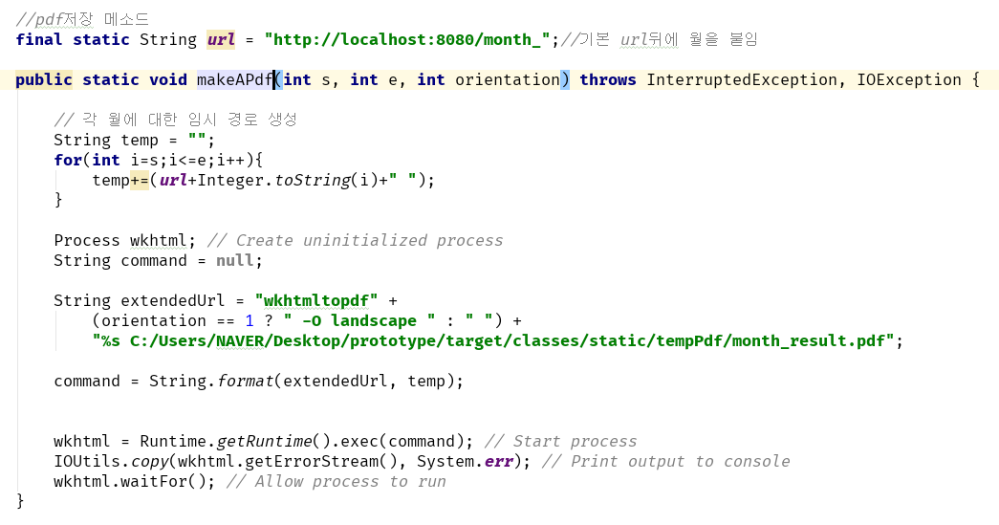
5. 구현
기능별 구현: 인쇄하기 + 저장하기
다수의 html 파일 전환 Code example
Client
Server
pop-up
여러 html 변환
@RequestMapping(“/convert/6/8/1/print”)
/preview
Wkhtmltopdf month_7.html month_8.html month_result.pdf
Month_6.html
인쇄
Convert controller
Month_7.html
인쇄 방향 결정
Month_8.html
/print
Iframe:hidden
Window.print()
month_result.pdf
Wkhtmltopdf converter

Slide 20
5. 구현
기능별 구현: 인쇄하기 + 저장하기
다수의 html 파일 전환 Code example
Client
Server
pop-up
여러 html 변환
@RequestMapping(“/convert/6/8/1/print”)
/preview
Wkhtmltopdf month_7.html month_8.html month_result.pdf
Month_6.html
인쇄
Convert controller
Month_7.html
인쇄 방향 결정
Month_8.html
/print
Iframe:hidden
Window.print()
month_result.pdf
Wkhtmltopdf converter

Slide 21
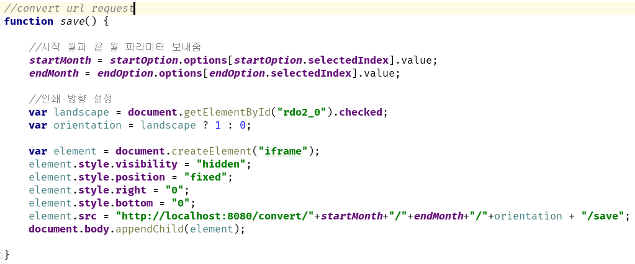
5. 구현
기능별 구현: 저장하기
/preview
저장
path - save

Slide 22
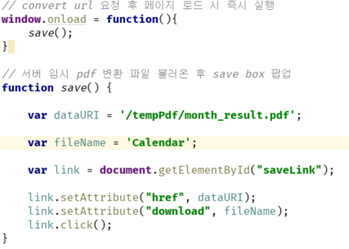
5. 구현
기능별 구현: 저장하기
Save.js
변환된 pdf파일 경로
Save Dialog Box 팝업

Slide 23
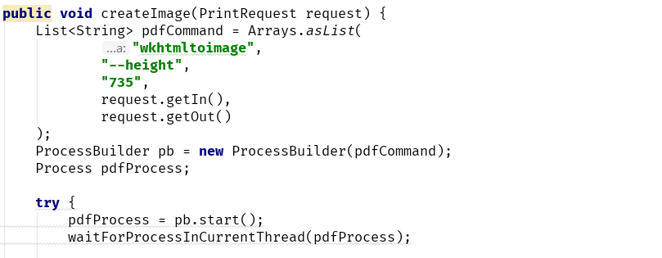
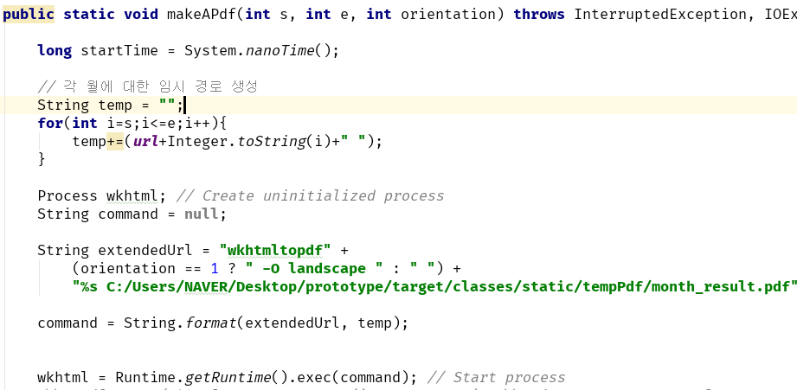
6. 문제점 및 추후 개발 사항
문제점
- 변환 속도
소요시간 : 약 3200(ms)
인쇄 범위에 따른 속도는 큰 차이 없음
Processbuilder와 Runtime으로 프로세스 실행

Slide 24
6. 문제점 및 추후 개발 사항
문제점에 대한 진단
HTML element
Class/method
File
@Controller
/month_7
/convert/6/8/1/print
인쇄
Month_6.html
Month_7.html
Wkhtmltopdf converter
Month_7.html
Month_8.html
Wkhtmltopdf converter
Convert controller
month_result.pdf
Bottle neck
Preview image.png
Preview image_L.png
Bottle neck
/print
/save
pop-up
Iframe:hidden
Iframe:hidden
print()
save()
/preview
인쇄
저장

Slide 25
6. 문제점 및 추후 개발 사항
문제점
- Request 방식
url request하여 Path variable 통해 convert 실행
Path variable에 따라 변환 실행
@Controller
/convert/6/8/1/print
Month_6.html
Month_7.html
Wkhtmltopdf converter
Month_8.html
Convert controller
month_result.pdf
url페이지 로드하여 인쇄, 저장 박스 팝업
/preview
/print
/save
인쇄
Iframe:hidden
Iframe:hidden
print()
save()
저장

Slide 26
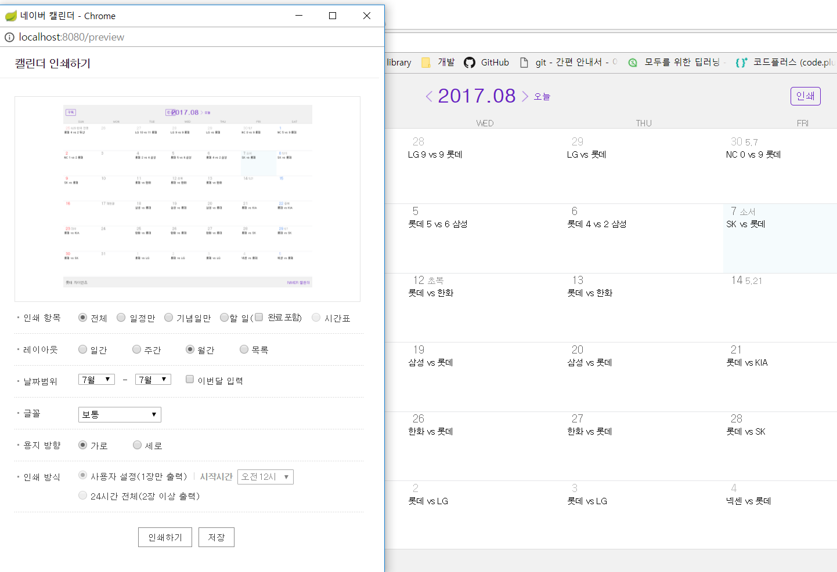
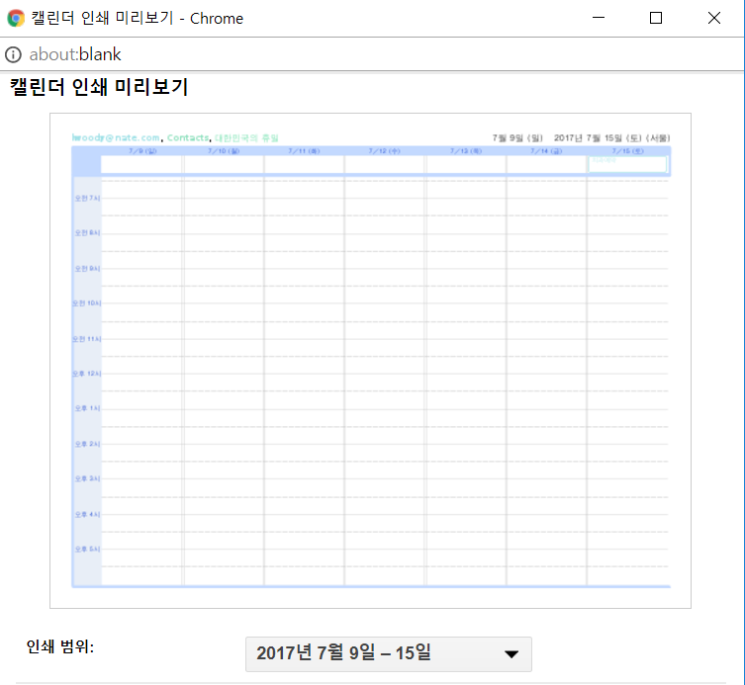
6. 문제점 및 추후 개발 사항
추후 개발 사항
반응형 프리뷰 이미지
현재 페이지의 http url을 사용하여 가로, 세로 이미지를 생성
프리뷰의 미리보기 이미지는 현재 페이지에 한정
동적으로 인쇄 범위 및 옵션에 맞는 이미지를 빠르게 보여줘야함 like 구글 캘린더

Slide 27
피드백 부탁드립니다.
감사합니다!

